Slide 1
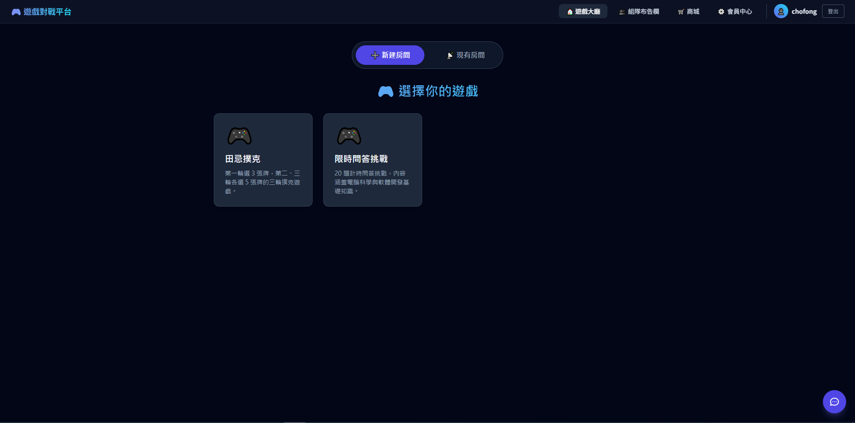
GAMEPLATFORM
遊戲對戰平台
從會員登入、遊戲大廳、組隊與房間，
到進入遊戲的一體化平台
Java 全端工程師職訓 · 小組專題成果報告
Spring Boot
SQLite
REST API
WebSocket
2026

Slide 2
PROJECT GOAL
我們做的不是單一遊戲，而是一條完整的遊玩流程
玩家真正需要的，是從登入、找到遊戲，到和其他玩家一起開始遊戲都能順暢銜接。
1
選擇遊戲
2
尋找玩家
3
建立房間
4
等待同步
5
開始遊戲
集中顯示遊戲與模式
大廳與組隊公告
依模式驗證人數
房主與玩家名單
帶入房號與身分
共用會員、遊戲目錄與房間流程，個別遊戲只專注自己的規則與對局。
GAMEPLATFORM · 小組專題成果報告
02

Slide 3
SYSTEM MODULES
六個模組共同組成遊戲平台
這一頁只看「系統責任」，不是組員分工。
User
Chat
登入 · JWT · 會員管理
GamePlatform
聊天室即時訊息
共用身分、目錄與流程
Game Management
Games
遊戲 · 模式 · 入口
Poker · Quiz
Lobby
Board
建房 · 入房 · 等待
組隊 · 申請 · 通知
GAMEPLATFORM · 小組專題成果報告
03

Slide 4
SYSTEM ARCHITECTURE
前端、Spring Boot 與 SQLite 串起所有模組
正式專題主要採用 HTML、CSS、JavaScript 與 jQuery，後端由 Spring Boot 提供 API。
BROWSER
HTML · CSS · JavaScript · jQuery
畫面、表單與操作狀態
SPRING BOOT
REST API · WebSocket · JWT
Controller → Service → Repository
DATA
SQLite
JPA／Hibernate + JDBC
User · Game Management · Lobby · Board · Chat · Poker · Quiz
GAMEPLATFORM · 小組專題成果報告
04

Slide 5
WEB USER FLOW
網頁使用流程：從登入到進入遊戲
同一個平台身分貫穿所有步驟，遊戲頁不需要再次建立獨立帳號。
1
2
3
4
5
6
登入
選遊戲
選模式
組隊／建房
等待開始
進入遊戲
取得 JWT
讀取 Game
讀取 GameMode
驗證人數
同步玩家名單
帶入 room ID
frontendPath 決定要開啟哪個遊戲頁面；room ID 讓遊戲取得本次房間、模式與玩家資訊。
GAMEPLATFORM · 小組專題成果報告
05

Slide 6
GAME / MODE / ROOM
Game、GameMode 與 Room 把遊戲設定從房間邏輯中抽離
Game 保存遊戲入口，GameMode 保存模式限制，Room 保存一次等待中的對局。
Game
GameMode
Room
Game Page
POKER / QUIZ
遊戲名稱 · 入口路徑
圖示 · 啟用狀態
PLAYER / COMPUTER
minPlayers · maxPlayers
computerPlayers
gameId + modeId
hostAccount · players
status
poker_client.html
?room=XXXXXXXX
依房間資料啟動
房間只依 gameId / modeId 查規則，不需要把 Poker 或 Quiz 的特殊玩法寫死在通用房間模組。
GAMEPLATFORM · 小組專題成果報告
06

Slide 7
ER MODEL · CORE
核心 ER Model：會員、遊戲目錄與房間
先看會直接影響「登入 → 選遊戲 → 建房 → 進遊戲」的資料表。
roles
games
1 : N
1 : N
PK id
role_name
users
PK game_id
game_code (UQ)
frontend_path
backend_path
rooms
PK id (8碼)
game_id · mode_id
host_account
status
1 : N
room_players
PK id
account (UQ)
username
role_id · status_id
room_id
player_account
1 : N
statuses
game_modes
1 : N
PK id
status_name
PK mode_id
FK game_id
mode_code
min/max players
rooms 同時保存 game_id 與 mode_id；room_players 是 Room.players 的 ElementCollection 關聯表。
GAMEPLATFORM · 小組專題成果報告
07

Slide 8
ER MODEL · BOARD
延伸 ER Model：組隊公告如何連到會員、遊戲與房間
Board 有自己的 Entity，但透過 platform_user_id、game_id、mode_id、room_id 與其他模組銜接。
join_requests
team_posts
PK id
FK post_id
FK member_id
status
users
members
PK id
FK member_id
game_id · mode_id
room_id · status
games / modes
PK id
account
username
PK id
platform_user_id (UQ)
account · nickname
game_id
mode_id
notifications
PK id
FK member_id
post_id · message
重點：組隊模組不直接取代會員／房間資料表，而是保存必要的識別資訊與自己的流程狀態。
GAMEPLATFORM · 小組專題成果報告
08

Slide 9
AUTHENTICATION FLOW
JWT 讓不同頁面共享同一個登入身分
前端保存登入結果；每次受保護請求仍由後端重新驗證 token 與帳號狀態。
1
2
3
4
5
Login
JWT
Authorization
Security Filter
Platform Modules
account + password
userId · account · role
Bearer token
驗簽 · 到期 · 狀態
User · Board · Lobby · Games
localStorage 只保存資料；真正能不能操作，仍以後端驗證結果為準。
GAMEPLATFORM · 小組專題成果報告
09

Slide 10
CROSS-MODULE SEQUENCE
核心功能資料流：組隊完成後建立房間並導向遊戲
用一次核心流程說明前端、Controller、Service、Game Management、Lobby 與 DB 如何串接。
Board UI
Controller
Board Service
Game Management
Lobby
Game Page
選遊戲／模式
送出組隊資料
接收請求
取得登入身分
申請／核准
判斷人數到齊
驗證 gameId
與 modeId
建立房間
加入玩家
frontendPath
+ room ID
SQLite + WebSocket：資料交易成功後才保存／推送玩家名單、通知與房間狀態。
GAMEPLATFORM · 小組專題成果報告
10

Slide 11
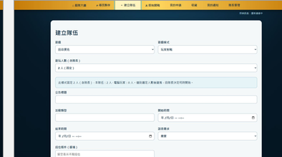
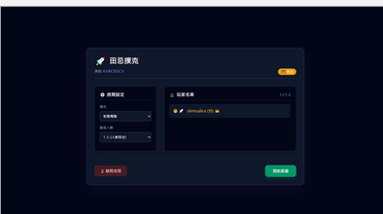
WORKING PRODUCT
實際畫面把平台流程連成一致體驗
遊戲大廳 → 組隊設定 → 房間等待，畫面都使用同一個登入身分。
01
選擇遊戲
02
設定隊伍
03
等待開始
遊戲清單由 Game Management 提供。
模式與人數依資料動態產生。
房號、房主與玩家名單同步顯示。
GAMEPLATFORM · 小組專題成果報告
11

Slide 12
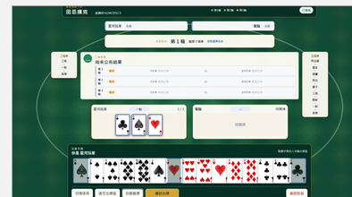
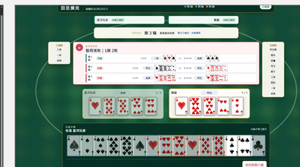
POKER GAME
田忌撲克完成選牌、比牌與三輪結果呈現
同一頁完成玩家資訊、目前輪次、選牌區、結果區與三輪戰績呈現。
自動選牌
三輪結果
房間資訊 + 玩家身分 + 手牌 + 本輪結果
同一頁顯示三輪戰績與對局結果
GAMEPLATFORM · 小組專題成果報告
12

Slide 13
POKER ALGORITHM
統一強度值 + 組合搜尋，完成自動選牌
把複雜比牌規則集中成一個可比較的 strength，讓自動選牌只需保留最高值。
01 手牌強度編碼
02 find_best_cards()
把完整比牌規則轉成一個可直接比較的 long 值
從目前可使用的牌中列舉候選組合，保留最高 strength
handType × 10¹¹
+ 主牌點數 × 10⁹
+ kicker / 花色 ...
for each combination C(n,k)
score = strength(cards)
keep max score
牌型 → 主要點數 → 次要點數 → kicker
排除已用牌
列舉 C(n,k)
保留最高分
GAMEPLATFORM · 小組專題成果報告
13

Slide 14
VERIFICATION
自動化測試通過，並保留尚未完整驗證的限制
測試結果用於支撐目前成果，但不把未完整驗證的流程說成已完成。
42
後端測試
16
前端測試
58
合計通過
Spring、Board、Poker
JWT、Game Management
登入、分頁、即時連線
與重新連線
0 failure · 0 error
0 skipped
手動流程驗證
01
登入 → 大廳 → 建房 → 等待 → Poker
已完成實機流程。
02
Poker 自動選牌與三輪結果
已完成操作驗證。
03
Quiz
入口與題庫已存在，但隨機題目載入仍需修正；不宣稱完整遊玩流程已完成。
自動測試通過 ≠ 所有手動情境都已驗證
GAMEPLATFORM · 小組專題成果報告
14

Slide 15
從會員到遊戲，平台已形成可展示的完整流程
GamePlatform
共用登入、遊戲目錄、組隊與房間流程，再由個別遊戲處理自己的規則。
端到端
模組化
可驗證
登入 → 房間 → 遊戲
共同平台 + 獨立遊戲
58 項測試 + 實機流程
DEMO · Q&A
GAMEPLATFORM · 小組專題成果報告
15

